Slide 1
Wieża Hanoi
Wieża Hanoi

Slide 2
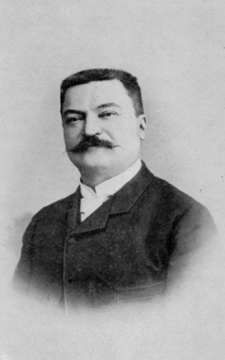
Historia
Wieżę Hanoi wymyślił francuski matematyk Édouard Lucas dla zabawy w 1883 roku. Édouard Lucas jest również autorem wzoru na n-ty wyraz ciągu Fibonacciego.

Slide 3
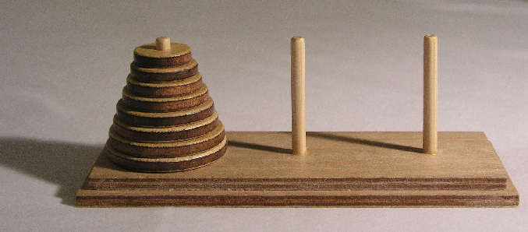
Wieża Hanoi
Wieża Hanoi
Wieża składa się z trzech słupków
Początkowego
Końcowego
Pomocniczego

Slide 4
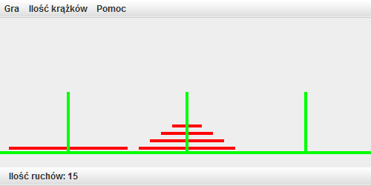
Algorytm
Algorytm
1. Przenieść całą wieżę bez jednego dolnego krążka na pomocniczy słupek (bufor)

Slide 5
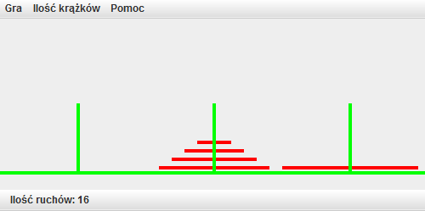
Algorytm
Algorytm
Przenieść największy (dolny) krążek na docelowy słupek

Slide 6
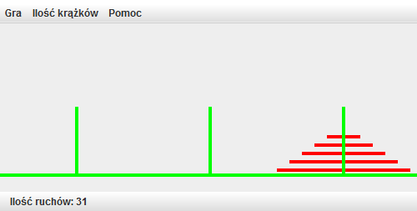
Algorytm
Algorytm
Przenieść pozostałą wieżę z pomocniczego słupka na docelowy

Slide 7
Legenda
Jak głosi stara hinduska legenda, przy stworzeniu świata, w jego środku, pod dachem świątyni, umieszczone zostały trzy diamentowe pałeczki. Na jedną z nich nałożonych było 64 złotych krążków o zmniejszających się średnicach tworząc złoty stożek. Dzień i noc, zmieniając się bezustannie, mnisi przekładali krążki na trzecią pałeczkę.

Slide 8
Legenda c.d.
Musieli jednak zachować pewne zasady. Mogli posiłkować się drugą pałeczką, jednakże nie wolno było im przenosić więcej niż jeden krążek i umieszczać większego na mniejszym. Gdy wykonają swoje zadanie - nastąpi koniec świata!

